Slide 1

110 年度桃園市生命教育資源中心學校
生命教育議題融入家長學習社群增能計畫
生命與閱讀
新北市私立辭修高中
范毓麟

Slide 2
何謂經典？（一）
經典必須是成就人類的作品
不論是形式或內容，經典都能對人類社會產生提攜的作用。
經典作品的特質既是獨特的、卻也是普遍的
經典具有不從俗的獨特風格，內容符合普遍性的標準，能夠引發不同時空的讀者共鳴；正因為經典符合普世的價值、普遍的真理，才能不因時代改變而被淘汰。
資料來源：小大季刊26期http://blog.yam.com/littlebigx/article/16151249

Slide 3
何謂經典？（二）
經典必然是長壽的
長壽的定義，見人見智。但是，再好的書，還是必須經過時間的歷練。20歲以上的書，堪稱是世世代代傳頌下來的。
經典可為後世典範，可以與下一代產生聯結
所謂「傳承」，即是將每個時代最好的「結晶」，留存下來，並延續至往後的歷史中。
資料來源：小大季刊26期 http://blog.yam.com/littlebigx/article/16151249

Slide 4

使用素材

Slide 5
《如果生命是一則故事》
以生命教育科的五大核心素養選輯故事，引導青少年面對自己的成長歷程，探究自我，破解生活、學校、社會、人際關係的迷思，以及現代數位公民應具備的媒體識讀能力。
本書五大主題，分別是：避免人生誤判(哲思)、認識自己(人學)、如何安頓心靈？(終極)、堅持美善不容易(價值)、忠於自己的抉擇(靈性)

Slide 6
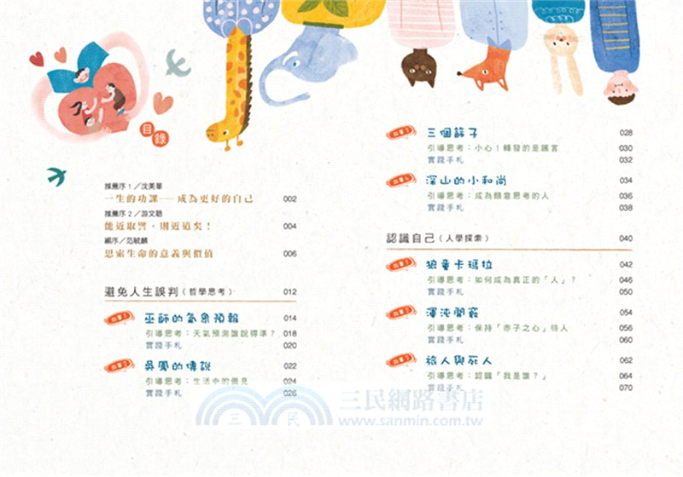

Slide 7
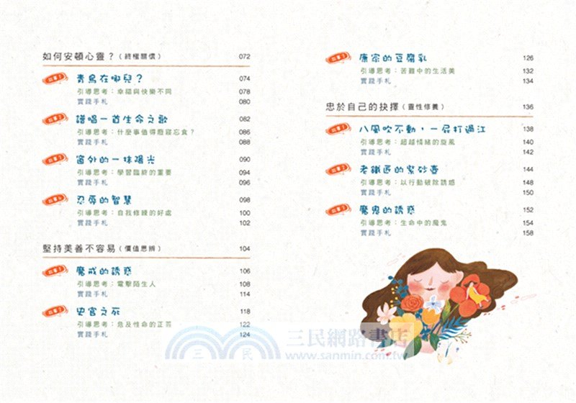

Slide 10
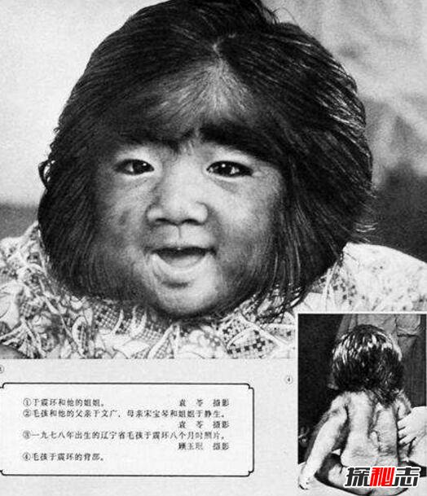
這看起來獨厚人類，使人優於動物，然而透過實驗與觀察，卻發現動物也有其相互溝通的語言、能思考、具有群性，甚至能運用工具解決問題，只是我們不懂得動物世界的運作。那麼，什麼是人的獨特性呢？什麼讓人從萬有中突顯出來？

Slide 11
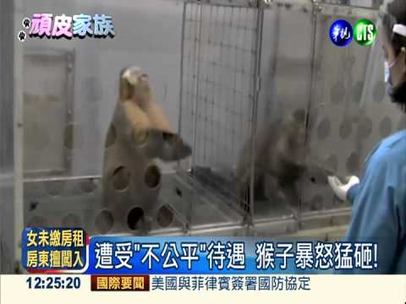
人vs.動物

Slide 12
從人學的探索中看來，人具有理性與道德判斷能力；人能超越本性來延宕或犧牲需求，以滿足群體或者他人的利益；人能發揮創意並勇於探索嘗試，以追求任何的可能性。這些都是動物所沒有的。

Slide 13
旅人與死人
有個旅人獨自夜宿於廢棄空屋，睡夢中聽見一陣爭吵，睜眼看竟是兩個鬼在互搶一具死人屍體，大鬼抓著死人的右手說：「是我把他扛來的，你竟敢跟我搶！」小鬼抓著左手說：「是我先看到的，本來就該歸我！」旅人嚇得倒抽一口氣，面目猙獰的大小鬼聽見聲音後同時轉向旅人。

Slide 14
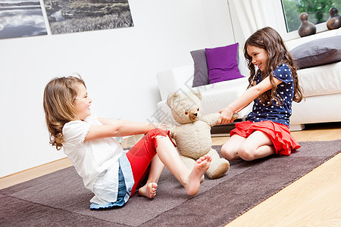
大鬼質問旅人：「你說，這屍體應該歸誰？」旅人心想大鬼力氣比較大，還是不要得罪他比較好，因此指著大鬼說：「是你扛來的。」沒想到小鬼聽見這話，氣到上前扯下旅人的右手摔在地上，原本氣憤的大鬼看著也起了玩興，接連地把死人跟旅人的四肢、五臟六腑都扯下互換，兩隻鬼把擁有旅人四肢與內臟的死人吃掉後，一溜煙的消失在屋裡，留下嚇壞的旅人。

Slide 15
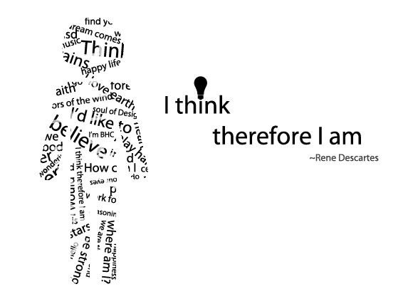
旅人行屍走肉的走在路上時，一位智者攔下了旅人問：「你是誰？你從哪裡來？」旅人將發生的事全告訴了智者，並問：「我原本身體已經被吃掉了，現在的這個軀體是別人的，我還是我嗎？還是我已經死了呢？我是誰？誰又是我？……」智者聽完後說：「……」

Slide 16

如果你是智者，你會怎麼回答？

Slide 17
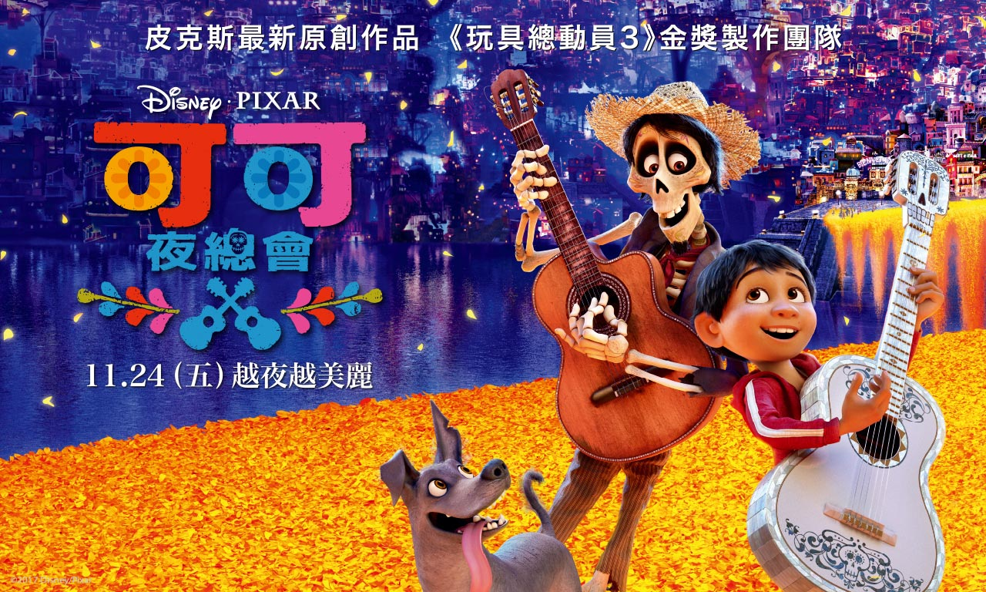
自己真的存在嗎？

Slide 18
佛教說：無我
笛卡兒：我思故我在
腦神經學家：我們的意識是由腦神經元所釋放的電波而形成的
洪裕宏（國立陽明大學心智哲學研究所教授）：每個人都會自覺到自我的存在。被針刺到時會覺得痛，有一個我在痛，而且那個我就是自己。我會感覺到我是所有感覺知覺經驗的中心，我是我的感覺知覺經驗的主體。（經驗主義）

Slide 19
我的多元面向
在家人、同學、朋友、老師、網友、喜歡的人面前，自己都是一樣的狀態嗎？如果都不一樣，代表我是分裂的嗎？
如果要用一分鐘自我介紹，你會怎麼說？

Slide 20
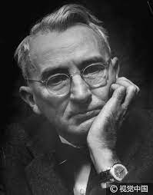
戴爾·卡內基：「心靈的成熟過程 是持續不斷的自我發現、自我探尋的過程 除非我們先了解自己 否則我們很難去了解別人。」

Slide 21
史官之死
春秋時，齊莊公是個好色無德的君王，崔杼是輔佐齊莊公登基的重要大臣，崔杼的妻子棠姜則是著名的大美女。莊公見識棠姜的美貌後，多次利用分派工作的理由，支開崔杼，去他家調戲他的妻子。得意之餘，還把崔杼家中的帽子，賞給別人，使他和棠姜私會的事迅速流傳開來。這對一個重臣來說，是極大的侮辱。

Slide 22
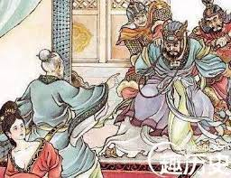
崔杼知情後，非常生氣。從此，處心積慮找機會報「戴綠帽」之仇。他知道莊公曾鞭笞宦官賈舉，使其懷恨在心，就找機會討好賈舉。兩個仇恨莊公的人，一拍即合。賈舉是莊公身邊的親信，很容易掌握莊公的行動，便替崔杼尋找殺死莊公的可乘之機。

Slide 23
不久，鄰國的黎比公前來拜訪，莊公設宴招待。崔杼認為報仇的時機到了，假稱生病不去赴宴，卻在家裏精心策劃一場捉姦弑君的計謀。好色的莊公果然以為這是與棠姜幽會的好機會，就早早地離開了宴席，只帶上幾個護衛人員，以探病為由，急促地趕到崔杼家。他讓護衛待在外屋等候，逕自進入棠姜的臥房。棠姜因丈夫在家而閉門不見，焦急的莊公竟不忌諱的吟頌起情歌來。當棠姜緩緩開門與莊公熱情相會時，崔杼一聲令下，眾殺手一擁而出，把莊公及其護衛斬盡殺絕。

Slide 24
事件發生之後，齊國的太史伯秉筆直書：「崔杼弒其君。」如實地記錄了這件事情。其中「弑」字，寓含了對於崔杼「以下犯上」的貶責之義。崔杼當然不願在歷史上留下這樣的惡名，就命令太史不許寫得那麼「直白」，要求更改。太史堅持寫的是事實，不肯改。崔杼大怒，殺了太史。

Slide 25
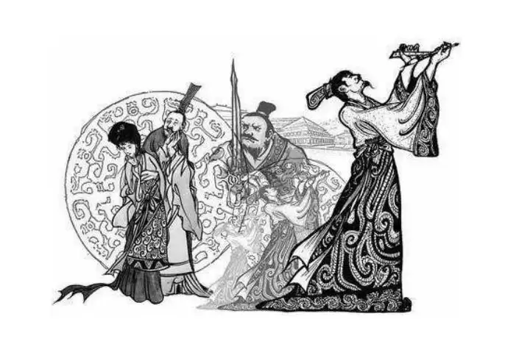
春秋時的太史是世襲制的，子承父業，弟承兄業。崔杼召來太史伯的弟弟，威脅他說：「你哥哥不聽我的命令，所以我殺了他。現在你來寫，就說齊莊公是病死的。你要是不寫，那你也不用活了。」太史伯的弟弟攤開竹簡仍然寫道：「夏五月，崔杼弒其君。」崔杼暴怒，又殺了太史伯的二弟，三弟也因為相同理由而遭不測。

Slide 26
最後，崔杼將太史伯最小的弟弟召來說：「你的哥哥們因為不聽我的命令，已被我殺掉了，你要是像他們一樣不聽話，也會死。你還是按我的要求，把莊公之死寫成暴病而亡吧！」太史季卻面不改色地回答：「據事直書，將事實記錄下來是史官的職責，與其捏造事實、失職求生，不如死了算了！你做的不義之事，遲早會被大家知道的，我即使不寫，也掩蓋不了你的罪責，反而成為千古笑柄。」崔杼認清他們連死都不怕，知道自己無論殺多少史官，也不能掩蓋自己弒君的事實，只得妥協放了他。

Slide 27
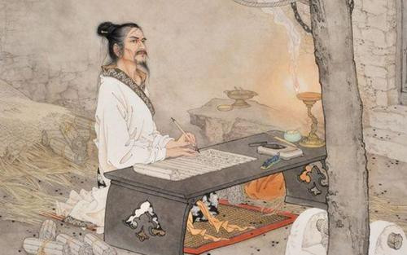
在此同時，鄰國另一個史官南史氏抱著竹簡等在宮外。原來，南史氏聽說崔杼已殺了齊國多個太史，怕史官家再有人被殺，真相會被埋沒，因此帶著裝備趕到齊國，準備接替齊太史來紀錄這個弒君事件。後來聽說崔杼沒有再殺史官了，才放心地離開。

Slide 28
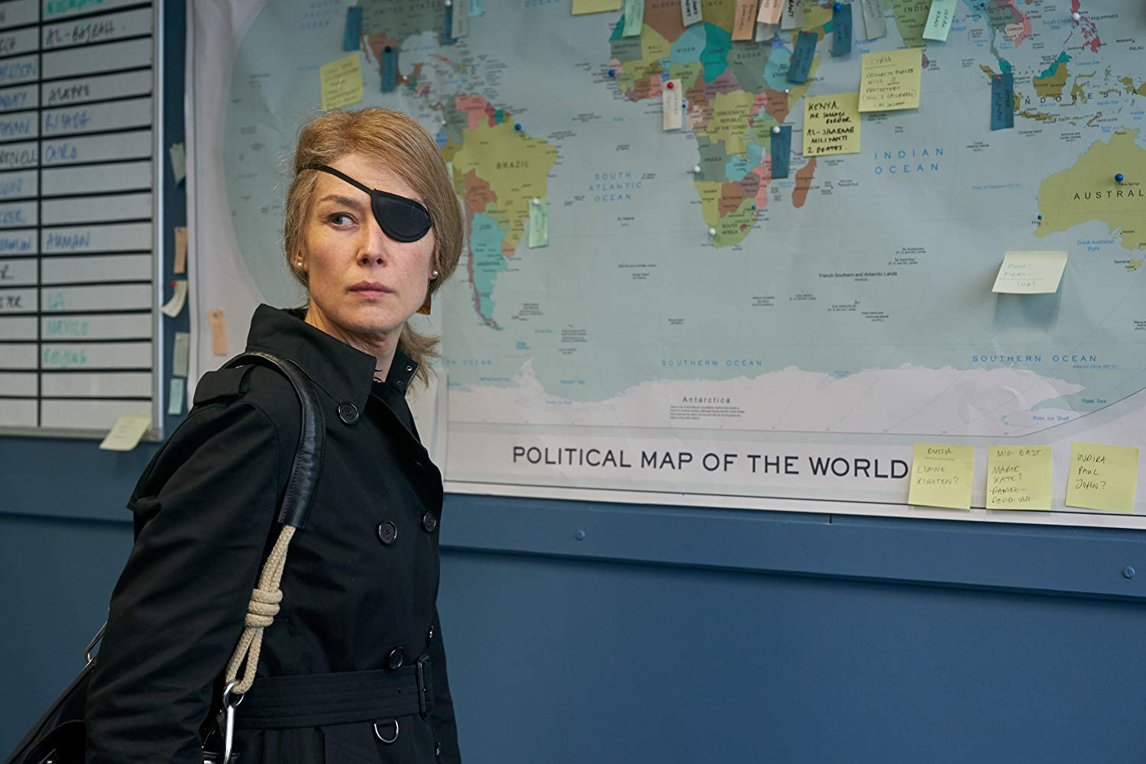
私人戰爭

Slide 29

進擊的大媽

Slide 30
想一想
朋友作弊，你是否會顧及情分而知情不報？
獲知不熟的同學遭到霸凌，你是否能不計後果挺身而出？
聽到一面倒的偏頗言論時，你是否有捍衛公正觀點的勇氣？
你曾為了堅持信念而得罪朋友或有所犧牲嗎？

Slide 31
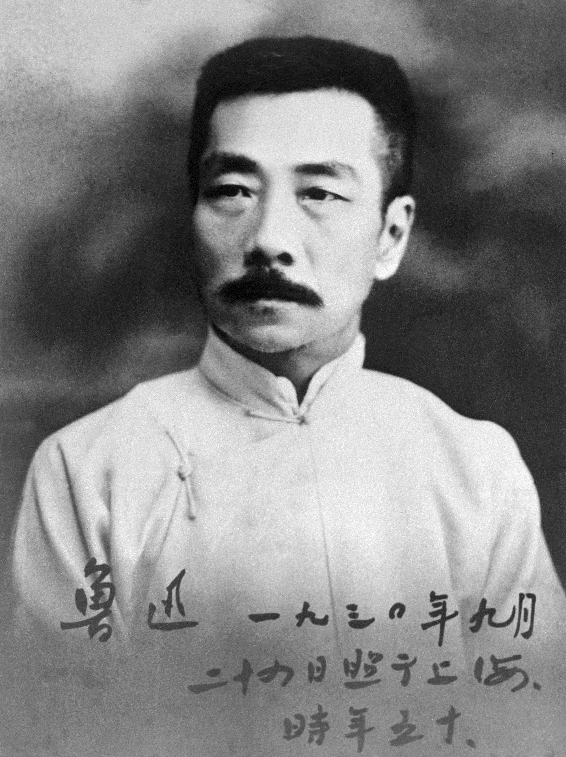
魯迅：「一個人的生命是可寶貴的，但是一代的真理更可寶貴，生命犧牲了而真理昭然於天下，這死是值得的。」

Slide 32
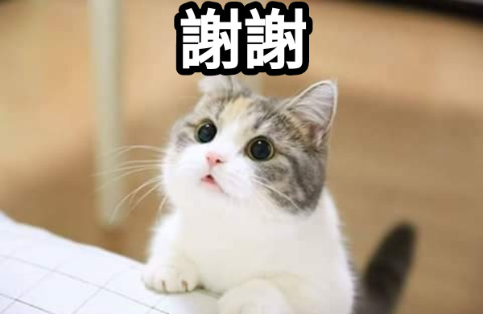

Slide 34
本書架構（一）
經典資訊：敘明文本作者與出版等基本資訊。
文本大要：敘明文本摘要內容。
人生智慧：敘明文本與生命教育科學習重點核心概念之接合點。

Slide 35
本書架構（二）
引導反思：敘明引導學生思考的面向，及對於文本的反思批判。
此處透過提問設計，希望達成三個目的：
思辨此文本歷久彌新之意義與價值，現在何以值得一讀再讀？
在當前時代脈絡下，如何理解與應用？如何轉化？
除了對照時代或文化差異、增進自我理解之外，還有何需要反思之處？
延伸閱讀
每一篇文本的人生智慧與引導反思，都可以從多元面向探討，本書雖聚焦於生命教育核心素養之接合，然讀者仍可透過此處羅列相關的書籍、文章或網站資料等持續深度的探究與延伸思考。

Slide 36
本書篇章（一）：自我追尋
蓮之愛，同予者何人？《愛蓮說》/胡敏華老師
不同，無仝《科學怪人》/林品瑜老師
人生風景由你決定，重新定義「舒適圈」《牧羊少年奇幻之旅》/楊惠娥老師
幸福是什麼？《尼各馬科倫理學》/胡敏華老師
學習怎麼量？《丈量世界》/吳心怡老師

Slide 37
本書篇章（二）：人我關係
我們在關係裡飛行，急轉彎《小王子》/陳巧芬老師
士當為知己者死？以聶政為例〈刺客列傳〉/陳琪薇老師
我想親近的朋友，也會是孔子的朋友嗎？《論語》/簡珮韻老師
有友如你，不枉此生《論友誼》/胡敏華老師

Slide 38
本書篇章（三）：人生境遇
從困境中認識自我《赤壁賦》/范毓麟老師
渺小的偉大《孤雛淚》/李玉雯老師
飛出獨特的自我《天地一沙鷗》/林佳音老師
財富是人生的一切？《小氣財神》/車克曼老師
歡樂與悲傷-我們該如何看待苦難《先知》/謝昕庭老師

Slide 39
本書篇章（四）：結構困境
同中有異，尊重包容〈I Have A Dream〉/范毓麟老師
愛情中的「我們」與「自我」《小腳與西服》/蕭家怡老師
女人半是受害者，半是共犯，一如所有的人《第二性》
/藍惠寧老師

Slide 40
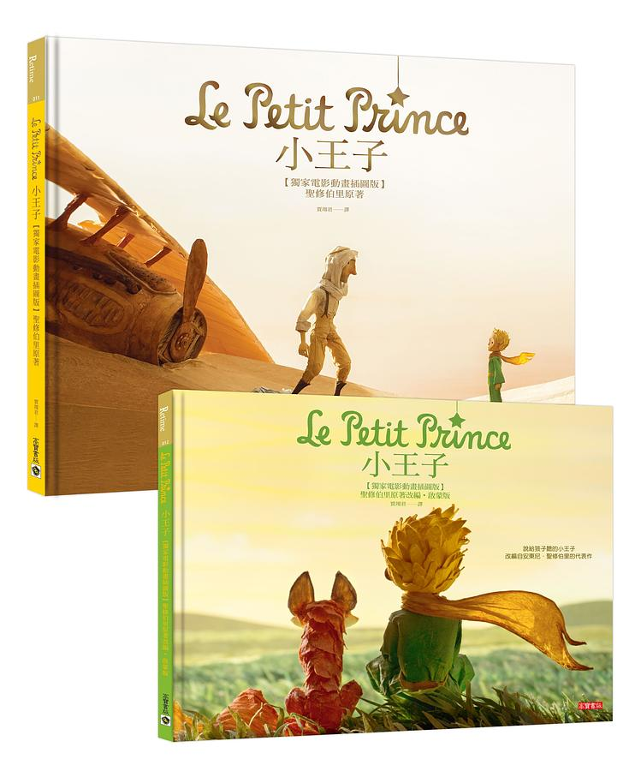

Slide 41
小王子和任性的玫瑰花鬧脾氣，決定離開他的小小星球。
在旅途過程中，他拜訪了好多奇妙的星球，遇到好多奇特的人，例如沒有人民可以統治的國王、覺得計算星星數量很重要的商人、每一分鐘都得工作的點燈人、沒有親眼看過地形景觀的地理學家……
有一天，小王子來到了地球，遇見狐狸，便開始馴養牠，狐狸的話讓小王子反省了自己和那朵任性的玫瑰之間的關係，也讓他開始想念那朵玫瑰和自己的小小星球。後來在沙漠中遇見一位飛行員，他聽著小王子的故事，找回了小孩般的純真。

Slide 42
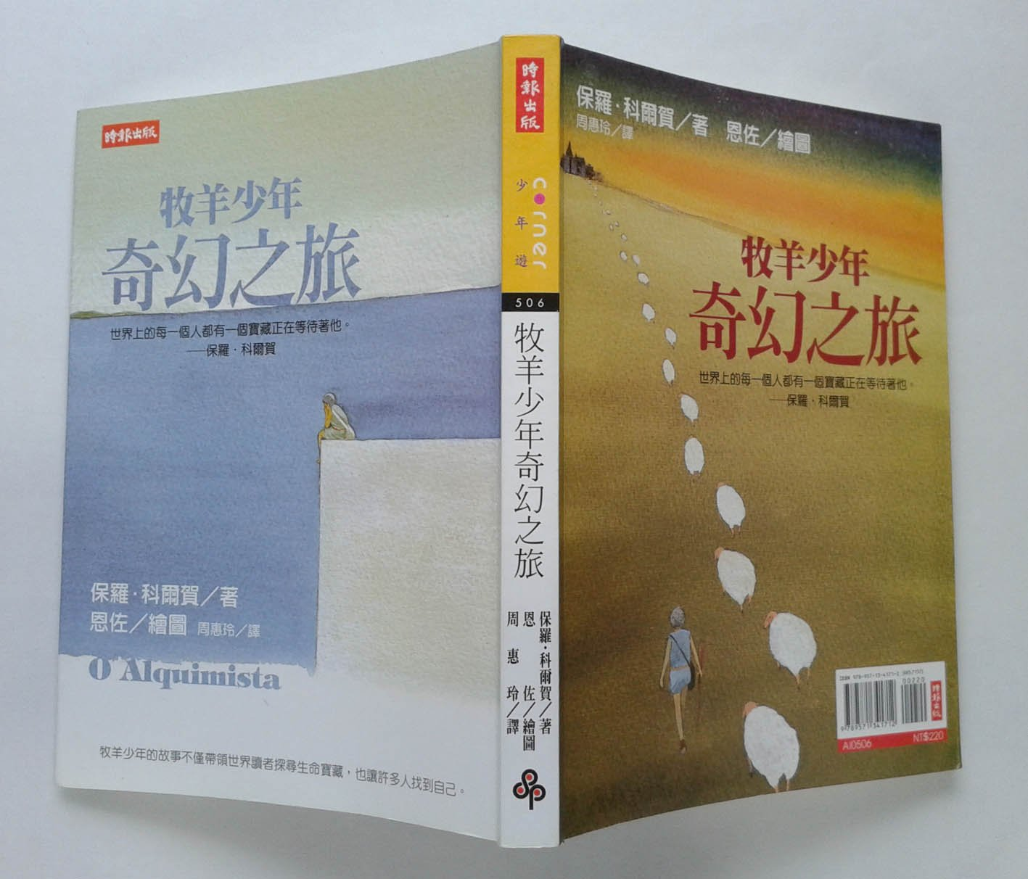

Slide 43
一位西班牙安達魯西亞地區的牧羊男孩追尋夢想，前往金字塔的歷程。男孩因渴望認識世界、四處旅行而中斷修道院的學習生涯，開始牧羊的生活。牧羊少年因緣際會遇見了「塞勒姆國王」、非洲的水晶商人、前往綠洲的駱駝商隊......。歷經種種考驗與數種發展另種生涯的可能，少年仍憑著毅力、熱情與堅持，不管是繞多少路，作多少調整，仍未忘卻自己的初衷，朝向夢想前行。

Slide 44
「世界上的每ㄧ個人都有ㄧ個寶藏正在等待著你。」問題是，你有沒有勇氣跟隨內心的渴望，放棄安逸放棄金錢甚至放棄愛情，冒著失去一切的風險走上追尋旅程？
「天命，就是你一直想去做的事」
「當你真心渴望某樣東西時，整個宇宙都會聯合起來幫助你完成」
「害怕比傷害更糟，沒有ㄧ顆心會因為追求夢想而受傷。」

Slide 45
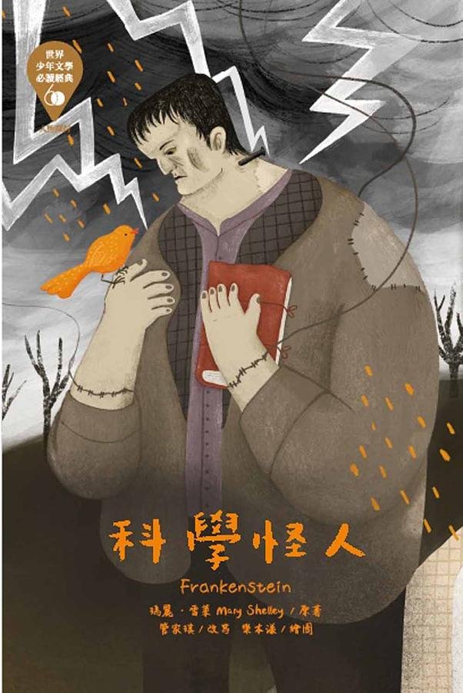

Slide 46
永恆的靈魂是否真的存在？
法蘭康斯坦是一名熱衷於研究生命起源的科學家，他懷抱著龐大的夢想，花費大把的時間著手進行一項生命改造的研究實驗，利用不同的屍塊拼湊出一個人形，並以電療的方式讓這個生命體活過來，實現讓全人類永生不老的偉大計畫。
沒想到，法蘭康斯坦不眠不夜的研究，犧牲自己的健康和自由所製造出來的成品，竟是個外貌醜陋、身高八呎的怪物，法蘭康斯不敢置信的看著眼前的怪物緩緩睜開眼眸，驚嚇過度的他，決定拋棄這個可怕的成品，宣告夢想澈底失敗。

Slide 47
然而，初醒的怪物對世間的一切一無所知，只能茫然的遊蕩於城鎮間。雖然具有一般人所擁有的智力，但他也同樣獲得渴望獲得溫情和認同感，卻因外表可怕，只能默默的忍受人們的排擠以及歧視的眼神，迫於現實，怪物注定孤獨的苟存於世間。
一直處於社會邊緣的怪物，長期以來累積了許多忿恨與壓抑，接二連三遭到人類無情的對待，逐漸泯滅了他原先的良知，逼得他不得不以極端的手段，向當初那個拿生命當兒戲，使他誕生於這個世上卻又殘忍的拋棄他的造物者展開復仇，他要讓造物者法蘭康斯坦同樣體驗到何謂失去的痛苦，最終導致一場不可挽回的可怕報復……

Slide 48
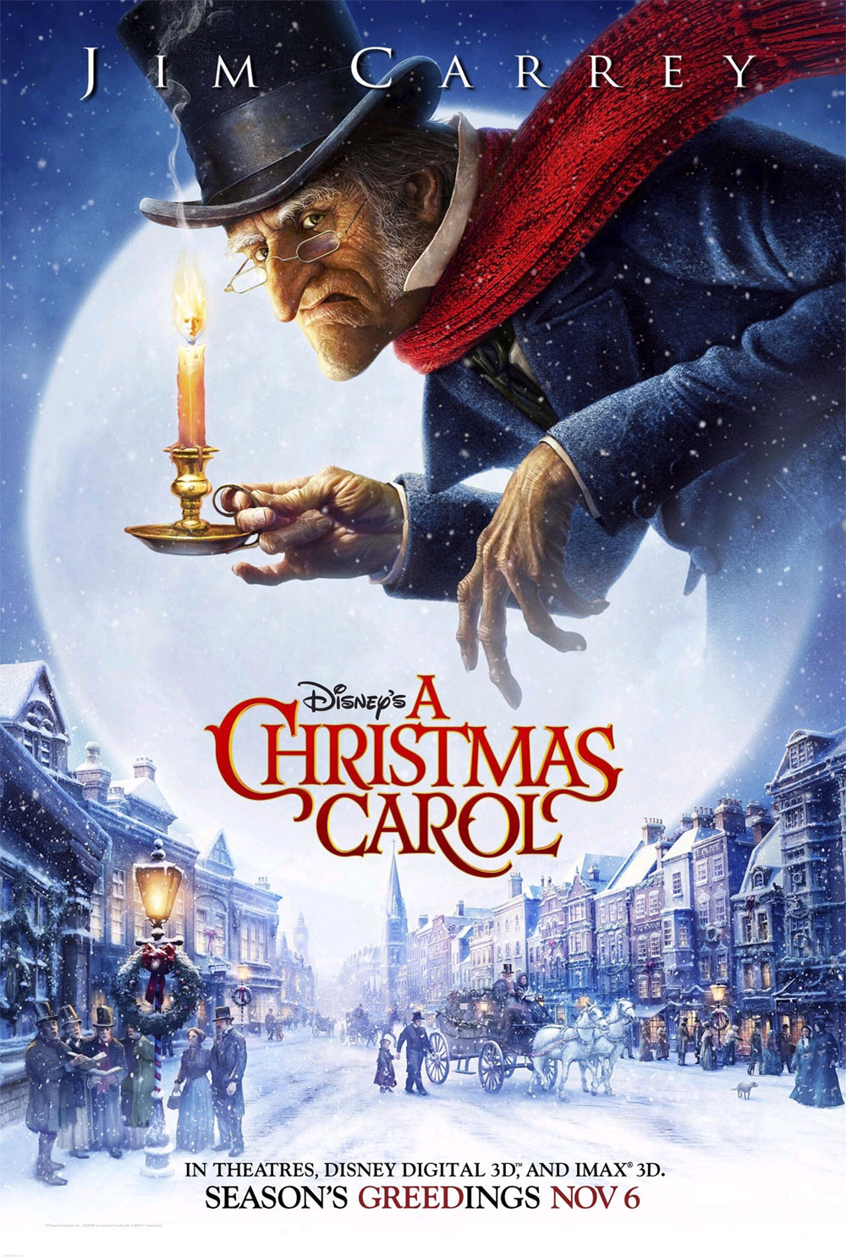
小氣財神

Slide 49
寒冷的聖誕夜，拖著沈重枷鎖的馬利鬼魂出現了。
他告訴守財奴史顧己自己死後的懊悔，也預告了聖誕幽靈即將來訪。
今晚是史顧己改過自新的最後機會，他能從這三個精靈的啟示中，學到人生最珍貴的一課嗎？
故事發生在倫敦。史顧己是個吝嗇貪婪、刻薄成性的商人，厭惡所有與歡樂節慶沾上邊的事物——包括聖誕節。聖誕節前夕，他見到了過世老友的鬼魂，接著代表過去、現在、未來的三個聖誕幽靈赫然顯靈，逼他審視過往的自私作為和冷酷無情的真相，未來悲劇更在眼前活生生上演。醒來後他幡然悔悟，痛改前非，他成為仁慈慷慨的大好人，收穫了發自內心的快樂，也體會到聖誕節感恩與助人的精神真諦。

Slide 50

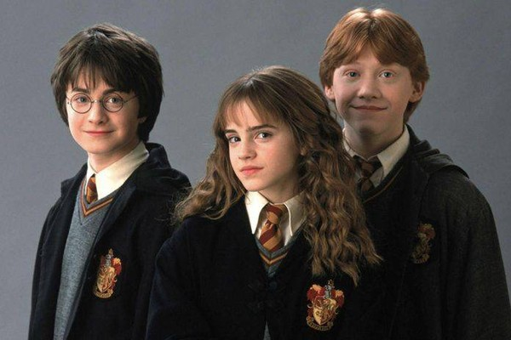

Slide 51
哈利波特
在世界的另一個角落，有著一個神秘的魔法國度，裡面住滿了巫師。施魔法、派貓頭鷹送信都只是基本，他們還騎飛天掃帚當交通工具，和畫像裡的人交談，與各式各樣的神奇生物比鄰而居，甚至還有完整培育巫師的學校。
11歲的哈利波特，從小被收養他的姨丈一家當成怪胎，經常得滿屋子躲避表哥達力的追打。雖然無法解釋發生在身邊的各種奇怪現象，但他一直以為自己只是個平凡的男孩。

Slide 52
直到那封信掉落在水蠟樹街四號的踩腳墊上，淡黃色的羊皮紙信封上用綠色墨水書寫著地址，以紫色蠟印彌封。哈利還沒弄清楚那是什麼，就立刻被恐怖的阿姨和姨丈給沒收了。
但寄信的人並沒有就此罷休，陸續寄來了十封、二十封，直到上百封。最後，擁有一頭濃密黑髮和雜亂鬍鬚的巨人海格出現在哈利的面前，直接將信塞給他，並帶來令人震驚的消息：「哈利波特是一名巫師，在霍格華茲魔法與巫術學院擁有一席之地。」哈利顫抖著雙手收下信，這時的他還不知道，他即將踏上全魔法世界最不可思議的冒險旅程！

Slide 53


Slide 54
人生最重要的功課是去發現、追尋、實現屬於自己的、獨特的生命意義，而青春期正是對未來產生憧憬、開始編織夢想、動身去追尋的時刻。除了必須學習的學校教科書外，他們更應該學習「關於青春的知識」。
只有青春能啟發青春，也只有青春能說服青春。本書特別挑選96個具代表性的台灣、中國與西方的現代人物，從他們的青春中找出某段特殊的經驗，並和他們往後的輝煌人生建立某種聯結，讓每個故事都能提供關於青春的一種知識。這些青春故事告訴大家，成功或令人滿意的自我追尋非常多樣，真可謂「條條大路通羅馬」。讀者可以兼容並蓄，用這些知識排列組合出引領、照亮自己青春的知識。

Slide 55
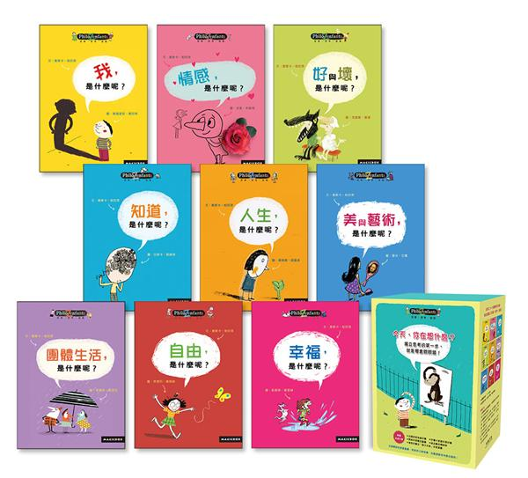
哲學．思考．遊戲

Slide 56


Slide 57
樂樂是個愛問問題的小孩，他的玩偶思思是他最好的好朋友。
樂樂問老師：「為什麼我要上學呢？」 但老師很忙沒時間回答。他和思思到學校，問同學、校鐘、學校的樓梯、桌椅、叉子、皮球、書等等，大家都給他不同的答案，最後老師說她一整天都在想這個問題呢，然後很溫柔地回答了樂樂。

Slide 58
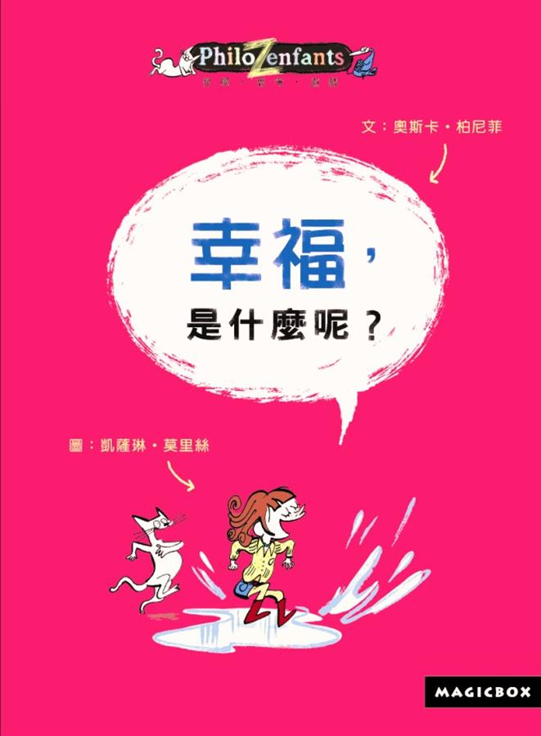

Slide 59
你怎麼知道自己幸福呢？(知道)
幸福很簡單嗎？(簡單)
你應該不顧一切去追求幸福嗎？(目標)
金錢可以帶來幸福嗎？(金錢)
你需要其他人才會幸福嗎？(他人)
為什麼我們會覺得不幸福呢？(不幸)

Slide 60


Slide 61
樂樂是個愛問問題的小孩，他的玩偶思思是他最好的好朋友。
樂樂問爺爺：「為什麼我不能想做什麼就做什麼？」 但爺爺要他去找朋友玩。他和思思到附近的公園，問公園的大門、落葉、鞦韆、公園裡的小動物等等，每個人都給他不同的答案，最後他又回去問爺爺，爺爺牽起了他的手和他一起走回家，回答了他的問題。

Slide 62
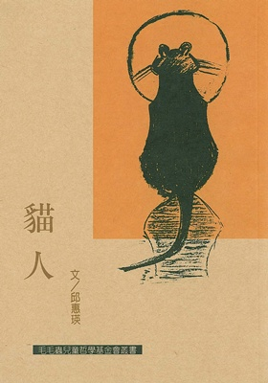
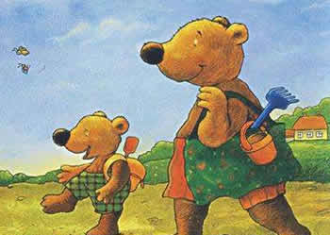
〈偷‧拿〉
【選自邱惠瑛/著，七星潭/圖，《貓人》(台北：財團法人毛毛蟲兒童哲學基金會/出版，思考故事系列

Slide 63
大熊提著水桶帶著鏟子。蹲在門口穿鞋。
「欸！大熊，去那兒？」
「到後山挖土種菊花。」
「我也去。」小熊邊穿球鞋邊說。
大熊不停地挖，地上出現一個小土窪。
小熊幫忙把土撥進水桶裡面。 風輕輕吹在他們鼻尖上。
「欸！大熊，你是小偷嗎？」小熊突然抬頭問。
「當然不是。」大熊皺皺眉，很快地回答。

Slide 64
「怎麼這麼問？」大熊看著小熊。
「唔……這些土是誰的？」小熊想了一會兒說。
「我不知道。」大熊聳聳肩。
「不知道怎麼可以挖？」小熊認真地問。
「只挖一點點，沒關係的啦！」大熊轉頭看遠方，不看小熊。
「如果挖很多，算不算小偷？」小熊把身體挪到大熊的正前方，繼續問。
「挖很多？恐怕不太好吧！」大熊含含糊糊地說。
「那算不算小偷？」小熊又問。

Slide 65
「嗯……」 大熊想了又想。
「我不是小偷，我只是拿一點點土而已。」大熊又把臉撇到另一邊，不再看小熊。
「是不是拿很多叫偷，拿很少叫拿？」小熊偏著頭，固執地問。
「別說啦！走吧！快下雨了。」
大熊拉著小熊。 匆匆忙忙地走回家。
大熊和小熊一起去逛超級市場。
大熊選了一把菠菜，一盒牛肉，一袋橘子。
小熊選了一盒果凍，一包餅乾，一條口香糖。

Slide 66
小熊把果凍、餅乾，放進買菜的手推車裡。 口香糖塞進口袋。
「欸！怎麼把口香糖放進口袋裡？」大熊問。
「為什麼不行？」
「要付錢地呀！」大熊急急地說，眼睛不停地四處張望。
「只有一點點，沒關係地啦！」小熊手插在口袋裡，牢牢地按住。
「這樣你就變成小偷了。」大熊壓低聲音嚴厲地說。
「我不是小偷，我只是拿一點點東西而已。」
小熊張大眼睛，不解地看著大熊。

Slide 67
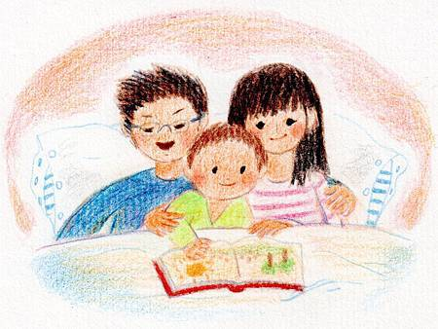

愛，在家中蔓延
智慧，在共讀中增長

Slide 68


Slide 69


